Slide 1


Large Margin Object Tracking with Circulant Feature Maps
具有循环特征图的大轮廓目标跟踪
申琛
171307040029

Slide 2
LOGO
目录
>
>
1
2
Motivation
Algorithm
3
4
Experiments
Conclusion

Slide 3

1
Motivation

Slide 4

在跟踪领域可以分成两大类，第一类主要关注效果的提升（比如MDNet，TCNN）此类方法把效果做的很好，在数据集上的结果刷的很高，但是速度非常慢，无法满足实时性要求。另一类则比较关注跟踪速度，比如（Staple，GOTURN）。速度有明显的提升，在保证的速度的同时也要保证效果。
因为跟踪的实时性应该是第一考虑要素，本论文主要讨论第二类方法，并在此基础上做了LMCF。

Slide 5
SVM
缺陷
改进
尝试
结构化SVM（Struck [3]（2011 ICCV））是一种效果很好的跟踪算法，主要是由于其强大的判别特性。这是一种输出空间可以是任意的复杂形式的SVM分类器，比如说序列、树等。在Struck中，输出空间是目标相对于上一帧的平移位置信息，在当时取得了非常好的效果。
但是由于在求解结构化SVM时计算复杂度较高，为了跟踪的实时性，Struck只能用简单的Haar特征来表示目标，采样的数量也比较稀疏。即便如此，Struck速度还是很慢，大概10FPS左右。但是结构化SVM是一个很强的判别器，在Struck提出时，其跟踪效果可以说是当时最佳的。
在基于相关滤波(Correlation Filter)算法出现之后，通过循环采样大大增加了样本数量，为一直以来困扰跟踪领域的稀疏采样问题提供了新的解决思路，并且可以用快速傅里叶变换FFT快速求解，因此可以在保证速度的前提下用一些维度较高的特征来做跟踪，比如KCF用到了HOG特征。KCF用简单的岭回归作为分类器，但是由于用到了高维的HOG特征以及稠密采样，使得它的效果还是非常好的，并且速度在170FPS左右，这也使得KCF变成了大量算法的基线。
利用循环矩阵来突破结构化SVM的稀疏采样问题，借助CF来突破结构化SVM的跟踪速度。

Slide 6
2
Algrithm

Slide 7
判断当前帧出现遮挡
先前做了关于KCF的大量实验，我们观察到KCF的响应图（response map）。在跟踪准确的时候是一个峰值很明显，接近理想的二维高斯分布图，如图一的第一行所示。而在跟踪的不好的情况中，尤其是遮挡、丢失、模糊等，响应图会剧烈振荡，如图一第二行所示。因此我们提出了一种新的判据来判断是否出现了振荡，当判断出现振荡时，不进行模型的更新。

Slide 8

LMCF Algorithm
在LMCF中，我们的分类器是一个结构化SVM，循环采样的目标框作为训练样本，因此输出空间为
Y={（w,h）|w∈{0，……,W-1},h∈{0,……,H-1}}
其中W,H分别是目标的宽、高。输入空间是一个与目标框成比例的图像块x∈X。输入-输出对即为(x,y_{w,h})，y_{w,h}∈Y表示循环位移量，x表示以此为中心的图像块，Ψ (x,y_{w,h})为对应的联合特征图（joint feature map）。用来衡量(x,y_{w,h})为目标的可能性的函数F：X×Y→R定义为线性形式
F(x;y;w)=<w,Ψ (x,y)>
那么跟踪的目标函数为：
f(x;w)=argmaxF(x;y;w),y∈Y (1)
为了求解，我们的优化目标是这样的：
其中△(y_{0,0},y_{w,h})是衡量预测为y_{w,h}相对于真实位置y_{0,0}的损失函数，定义为=m(y_{0,0})-m(y_{w,h})其中m(·)设计为高斯函数，在目标位置响应最大。

Slide 9
多峰目标检测
每当新来一帧时，s是基于上一帧目标位置的图像块，目标的位置y=f(s;w)可以通过(1)计算得到。通过循环采样得到的整张响应图可以这样计算：
(3)
当目标周围有相似特征的区域时，可能会出现最高的峰值是干扰的情况。为了进一步提高定位精度，我们进行多峰检测。
对于（3），多个峰值可以通过P(s)=F(s;y;w) ○B得到，其中B是一个只有局部最高点是1，其余为0的矩阵。当这些峰值与最高点的比例超过一个阈值时，我们对这些峰值进行二次检测，最后目标定义为所有响应图的最高点。

Slide 10
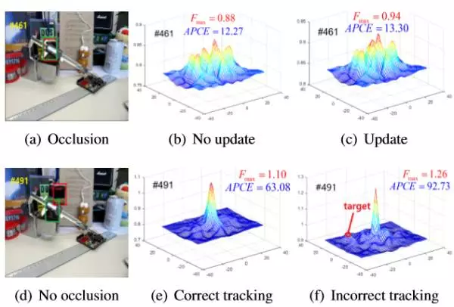
高置信度模型更新策略
判断跟踪结果是否准确是一个没有定论的问题，但又是一个非常重要的问题。要保证跟踪速度，我们就需要一种简单有效的模型更新策略。
响应图的最高点的值，一般来说这个值越大说明跟踪的结果越好，但也有例外，比如图三中第一行第三列如果只用这一个判据进行了模型的更新，就会让模型漂移到遮挡物体上，如图三第二行第三列，最后丢失了目标。

Slide 11

高置信度模型更新策略
响应最高点并不能反映响应图的振荡程度。在图三中，虽然最高点的值F_{max}依然高，但是响应图在被遮挡时振荡剧烈，是可以通过振荡程度来避免错误更新的。因此我们提出了一个新的判据APCE：
其中F_{max} F_{min} F_{w,h}分别表示响应最高、最低(w,h)和位置上的响应。这个判据可以反映响应图的振荡程度，当APCE突然减小时，就是目标被遮挡，或者目标丢失的情况，如图三第一行中目标被遮挡后，APCE相对于这段视频APCE的历史均值就减小的很明显，因此在这种情况下我们选择不更新模型，从而避免了模型的漂移。
只有当APCE和F_{max}都以一定比例大于历史均值的时候，模型才进行更新，这样一来大大减少了模型漂移的情况，二来减少了模型更新的次数，达到了加速的效果。

Slide 12
3
Experiments

Slide 13
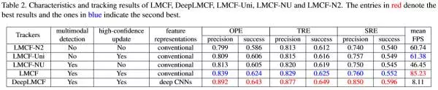
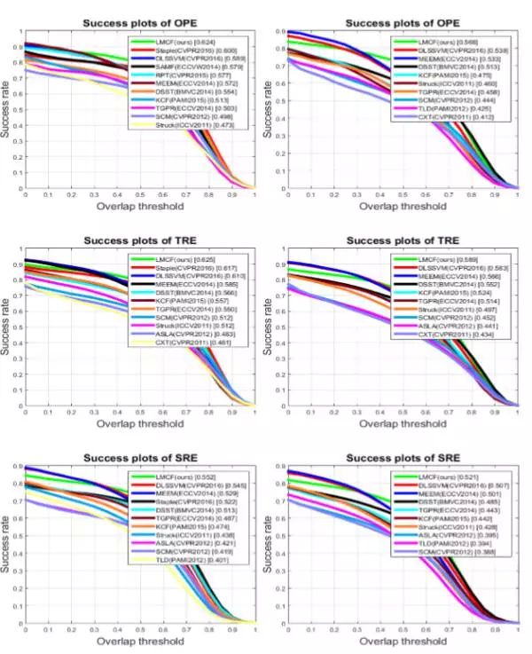
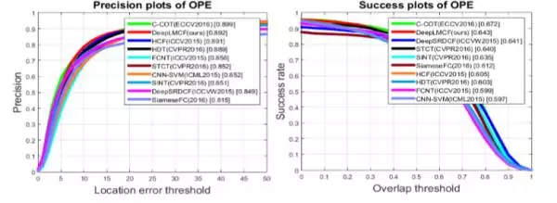
分别用传统特征（HOG+CN）和CNN特征实现了LMCF和DeepLMCF，另外比较了不用多峰检测的LMCF-Uni，不用模型更新策略的LMCF-NU，以及两者都不用的LMCF-N2，在OTB50测试了效果。除了速度之外，各个指标都是DeepLMCF最好。可见模型更新策略和多峰检测策略都带来了一定的提升。
LMCF对比实验
左边一列是OTB50，右边是OTB100。跟用传统特征的比较新的方法做了比较，算法的平均速度在80FPS以上。
DeepLMCF对比实验
图例中的数字表示平均精度分数和平均AUC分数。

Slide 14
4
Conclusion

Slide 15




使用了结构化SVM作为分类器，有着强大的判别能力，并引入了相关滤波，通过循环采样增加了训练样本的数量同时进行加速。利用多峰检测避免了相似物体和背景干扰。针对模型更新环节，提出了简单有效的模型更新策略，大大减少了模型漂移的情况，同时减少了模型更新的次数，达到了再次加速的效果。方法不依赖于具体特征，可以根据实际情况使用传统特征或者深度特征。在实验中，我们验证了LMCF的高效和高精度。

Slide 16
谢谢！

